Slide 1
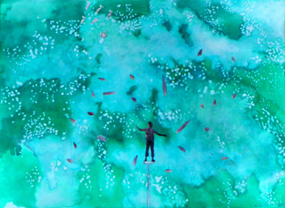
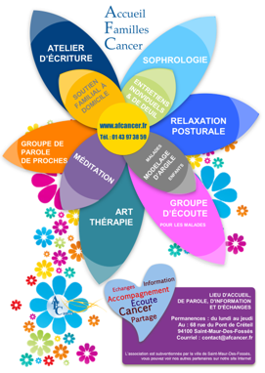
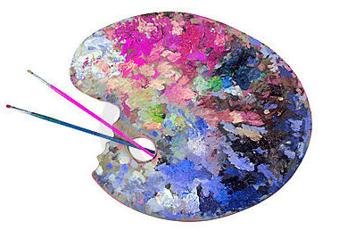
Accueil-Familles-Cancer Fiche Atelier Partagé « Art-Thérapie »
« Parce que créer, c’est se créer soi-même »
L’Art-Thérapie s’adresse à toutes les personnes atteintes du cancer et qui ressentent une souffrance psychique (dépression, stress, anxiété, phobie, insomnie), qui expriment avec difficulté par la parole leurs pensées, leurs sensations et leurs émotions, et sont sensibles à la création artistique.
Lorsque les mots peinent à venir, ce langage non verbal apporte détente et soulagement.
L’Art-Thérapie est un soin permettant d’exprimer son intérieur, en utilisant des techniques artistiques ; c’est un langage non verbal qui utilise les Arts Plastiques.
L’objectif est d’accéder à un changement, de faire face aux différentes situations existentielles et d’entrevoir un sens et un intérêt à la vie. C’est ressentir des émotions, exprimer ses sentiments, retrouver l’estime de soi et améliorer ses relations avec les autres. Les images savent exprimer nos expériences avec une profondeur que parfois, les mots ne peuvent atteindre.
Créer, c’est se créer soi-même, se mettre en forme et en œuvre, se projeter dans un processus de transformation de soi dans une culture et une société. L’Art-Thérapie permet de retrouver une certaine autonomie, un statut de personne qui s’exprime, pense, libre d’agir ou pas.
L’atelier d’Art-Thérapie
L’Atelier d’Art-Thérapie est un lieu de création, d’écoute, de liberté (partir, s’engager, rêver, se plaindre, parler, regarder, penser…), d’empathie, de reconnaissance de soi et des autres, de communication, de plaisir partagé et de jeu.
Un soin en Art-Thérapie offre la possibilité de contacter ses émotions les plus profondes, de retrouver une liberté de penser et un lâcher-prise. Présence au monde, prise de conscience de soi et investissement peuvent alors advenir.
Pour en savoir plus sur toutes nos activités, consultez notre site www.afcancer.fr
L’atelier est proposé en petit groupe,
le matériel est mis à disposition.
Adhésions et dons : vous pouvez soutenir notre action !
Retrouvez sur notre site www.afcancer.fr, le formulaire de don et/ou d'adhésion que vous pouvez retourner accompagné de votre règlement au siège de l'association : Accueil-Familles-Cancer -
7 Place Galilée - 94100 Saint-Maur-des-Fossés.
Nous vous remercions par avance de votre soutien, témoignage de votre attachement à notre action.
Siège social : 7 place Galilée - 94100 St-Maur-Des-Fossés - Lieu d’accueil : 68 Rue du Pont de Créteil - 94100 St-Maur-Des-Fossés. Téléphone : 01 43 97 38 59 - Courriel : contact@afcancer.fr - Site internet : www.afcancer.fr - Michèle Monville : 06 08 33 73 25
L’association est subventionnée par la ville de Saint-Maur-Des-Fossés, vous pouvez consulter la liste de nos partenaires sur notre site internet.

Slide 2
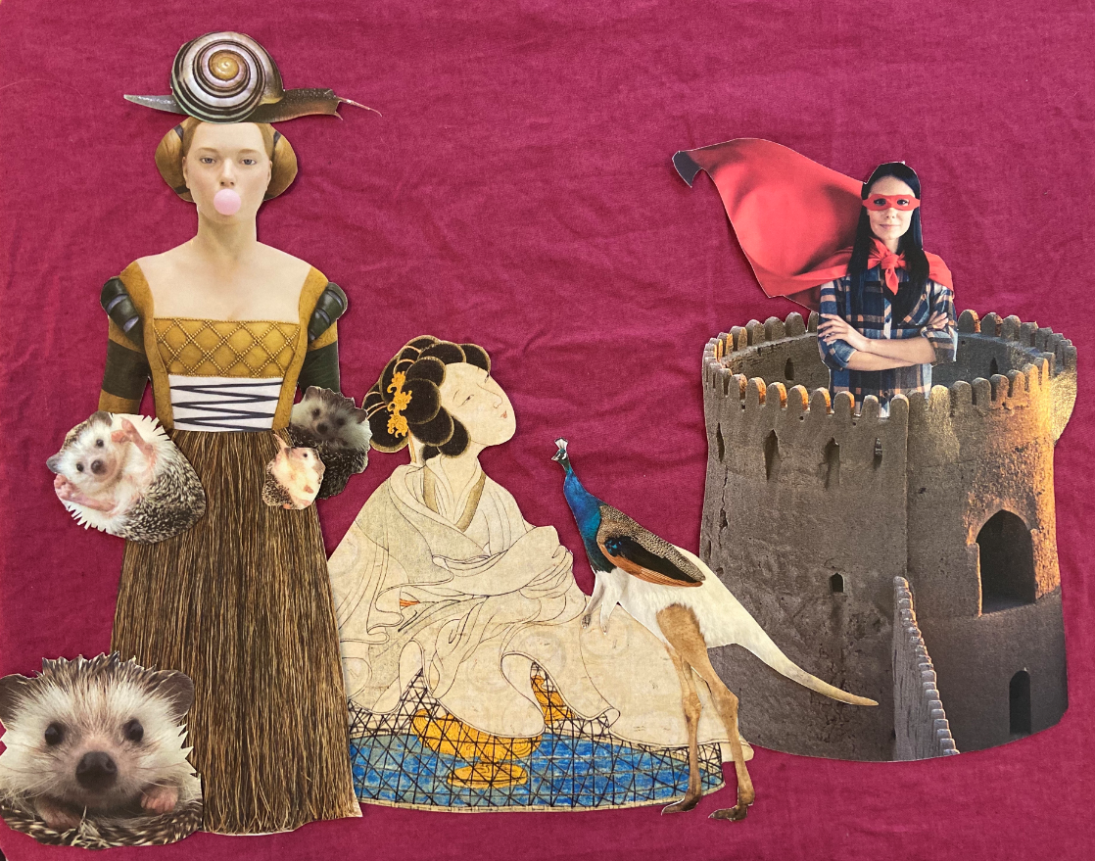
Atelier d'Art Thérapie à médiation Peinture, argile, collage
Cet atelier a pour but de proposer une parenthèse, un espace de liberté propice à la RE-CREATION. Par le jeu des arts plastiques, la personne traversant ou ayant traversé le cancer, ou étant un proche, s'offre un instant pour elle-même. Elle peut ainsi sortir le temps de l'atelier, des contraintes quotidiennes qu'impose la maladie.
Lieu et horaires : Voir Calendrier
Inscription préalable auprès de : Laurence CAUWET-BODNAR, Art-thérapeute, au 06 82 40 52 14
L'atelier est un espace enveloppant, chaleureux, bienveillant, et facilitant. A travers la peinture, l'argile, le collage, sont abordés les dimensions corporelles, sensorielles et intuitives. Le processus créatif invite la personne de se remettre en mouvement, alors que la maladie l'a figé. La proposition permet de reprendre contact en douceur avec son corps, ses ressources, ses émotions, son désir, son élan de vie. La personne recontacte la simplicité de faire « AUTREMENT » avec ce qui est là, dans l'instant présent.
Il n'est pas nécessaire de savoir peindre ou dessiner pour s'exprimer librement, car ce n'est pas le résultat qui compte, c'est la rencontre sur le chemin de création !
Déroulement de l'atelier :
Petite relaxation. Accueil, écoute, échange de l'état du jour, pour adapter la proposition d'atelier dans le respect du rythme de chacun.

Slide 3
Atelier d'Art Thérapie à médiation Peinture, argile, collage
Cet atelier a pour but de proposer une parenthèse, un espace de liberté propice à la RE-CREATION. Par le jeu des arts plastiques, la personne traversant ou ayant traversé le cancer, ou étant un proche, s'offre un instant pour elle-même. Elle peut ainsi sortir le temps de l'atelier, des contraintes quotidiennes qu'impose la maladie.

Slide 4
